Slide 1
TOPLUMSAL BİR KURUM OLARAK HUKUK

Slide 2
TANIM
Toplum hayatı, amaçladığı düzen ve dengeyi yine kendi içinde ürettiği kurallarla gerçekleştirir. Toplum hayatını düzenleyen bu kurallara ‘’sosyal davranış kurallara’’ denir. Toplumların geleneksel bilgi ve görgü birikimi ile deneyimlerinden meydana gelen bu kurallar, toplumun sağlıklı işleyişini, barış ve huzurunu sağlar. Toplumsal kurallar toplumsal düzenin, toplumsal barış ve esenliğin gereğine inanan tarafından hayata geçirilir.

Slide 3
Bu nedenle kural tanımayan insanlar, toplumun doğrudan yaptırımları ile karşılaşırlar. Bu yaptırımlar, alay etme,hakaret etme, dışlanma,para cezası, hapis ve hatta ölüm cezaları şeklinde ortaya çıkar.
Sosyal davranış kuralları şunlardır: Örf ve adetler, görgü kuralları, ahlak kuralları, din kuralları ve hukuk kuralları. Bu kurallar, toplumların yapısına göre kendi içinde derece farklılığı gösterir.
Geleneksel karakterli toplumlarda örf ve adetler birinci derecede etkili olurken, modern karakterli toplumlarda bu öncelik hukuk kurallarınındır. Hukuk kuralları yazılı kurallarken diğer kurallar sözlü kurallardır.

Slide 4
HUKUK NEDİR?
Hukuk hem tanımını hem de anlam ve içeriğini işte bu yaptırımlardan almaktadır. Buna göre hukuk, toplumu düzenleyen ve toplum yaptırımı ile güçlendirilmiş devlet tarafından düzenlenmiş kurallar bütünüdür. Sözlü kuralların cezaları manevi iken, hukuk kurallarının ise hapis cezası, hak yoksunluğu, tazminat ödeme gibi maddi yaptırımlardır.
Hukuk kavramının tanımı da eğitim ve kültür tanımında olduğu gibi üzerinde herkesin uzlaştığı ortak bir tanıma sahip değildir.

Slide 5
Bazı tanım denemeleri ise şöyle örneklenebilir:
Hukuk toplumu düzenleyen ve devletin yaptırım gücünü belirleyen yasaların bütünüdür.
En eski Hukuk derlemelerinden biri olan Corpus Juris Civilis göre hukuk Adil ve iyi olanı gerçekleştirme sanatıdır.
Bireylerin birbiriyle ve toplumla ilişkilerini düzenleyen Emirler yasaklar ve yetkiler içeren devlet yaptırma bağlanmış kurallar bütünüdür

Slide 6
Hukuk ve ahlak farkı
Ahlakın konusu iyilik ve doğruluk; hukukun Konusu ise adalettir. Hukukun amacı adaleti sağlamaktır. Örf, adalet, ahlak din ve görgü kuralları hukuk kuralları için toplumsal birer kaynak niteliğindedir. Başkalarına zarar vermek, kişi haklarına tecavüz etmek, davranış kuralları açısından hoş karşılanmaz; ayıplanır, kınanır, toplum vicdanı ile cezalandırılır. Bütün bunları manevi nitelikli cezalardır. Oysa hukuk kurallarında istenmeyen davranışlar, maddi olarak cezalandırılır.

Slide 7
Hukuk ile ahlak arasındaki farklar söyle sıralamak mümkündür:
- Hukuk yasalara, ahlak gelenek ve göreneklere dayanır.
Ahlakın yaptırımı manevi, hukukun yaptırım ise maddidir.
Hukukun kuralları yazılı, ahlakın kuralları ise değildir.
Hukuk örgütüdür, ahlak örgütü değildir.
Ahlak yalnız İnsanlar arasındaki ilişkileri düzenler; hukuk ise aynı zamanda insanlara nesneler arasındaki ilişkileri de düzenler.
Ahlak amaç olarak ideale araştırır, olması gerekenle ilgilidir. Hukukun amacı ise toplumsal gerçekliği düzenlemektir.

Slide 8
Belirtilen bu farklara bakılarak hukuk adeta ahlakın sınırlandırılmış bir bölümü, ahlakın nesneler boyutudur.
Hukuku yapan ve üreten toplumdur Bu nedenle hukuk toplum hayatı ile iç içedir.
Türk Ceza Kanunu ‘’kanunu bilmemek mazeret sayılmaz’’ demektedir. Hukuk kurallarını, sosyal davranış kuralları gibi, günlük hayatın içinde yaparak ve yaşayarak öğrenemeyiz. Modern bir toplumda uyumlu bir vatandaş olmanın gereklerinden biri de hukuk kurallarının öğrenilmesidir.

Slide 9
Kanun, tüzük, yönetmelik ve yönergeler hukuk kurallarının yazılı metinlerini oluşturur.Kanunlar vatandaşlara uyma zorunluluğu getiren hukuk kurallarıdır.
Hukuk kurallar
Şu halde toplumun düzeni ve devamlılığını, vatandaşların Güvenliği ve mutluluğunu sağlamak amacıyla devlet tarafından konulan yazılı kurallara hukuk kuralları denilir. Hukuk kuralları, kişinin hak ve hürriyetini teminat altına alır, bu sayede de adaleti sağlar.

Slide 10
Toplumsal davranış kurallarının ortak noktası toplum halinde yaşamanın gerekli kıldığı insan davranışlarını belirli bir düzene bağlamaları bu amaçla bazı emirler ve yasaklar getirmeleri bunlara uyulmasını sağlamak üzere çeşitli yaptırımlara yer vermeleridir. Bu kurallardan hukuk kuralları kişilerin görev ve sorumluluklarını Yaşar işine belirli bir esaslara göre düzenlemek için geliştirilmiştir.
Toplum yaşamı ile hukuk adeta özdeşleşmiş gibidir. Hukuk kuralları toplumsal yaşamın güvencesidir. Hukuksuz bir toplum veya toplumsuz bir hukuktan söz edilemez.

Slide 11
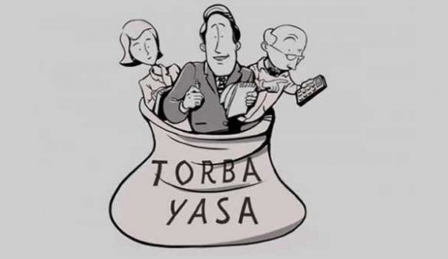
Genel bir tanımla kişinin ve toplumun davranışlarını düzenlemek için getirilmiş olan emir ve yasaklara kural denir. Hukuk kuralları olması gerekeni belirtirler. Bir başka yaklaşımla hukuk kuralları, ‘’toplumu düzenlemek için devletin yetkili organlarınca ortaya konulan genel herkes için geçerli olan emir ve yasakları içeren kurallardır ve bunlar kanun, tüzük, yönetmelik gibi çeşitli şekillerde ortaya konulur.’’

Slide 12
Hukuk kurallarının başlıca alt özelliği bulunmaktadır:
-Hukuk kurallarının koruyucusu devlettir.
-Hukuk kuralları insan ve toplumun yararı ile ilgili olayları düzenler.
-Her hukuk kuralı bir değer yargısına dayanır.
-Hukuk kuralları toplumda meydana gelen aynı nitelikteki bütün olaylara uygulanır.
-Hukuk kuralları emredici ve yasaklayıcı özelliklere sahiptir.
-Hukuk kuralları maddi bir müeyyideye dayanır

Slide 13
Hukuk kurallarının en belirgin yanını ise hiç kuşkusuz maddi bir yaptırıma dayanmaları oluşturur. Diğer davranış kurallarının Hiçbiri bu özelliğe sahip değildir. Hukuk kuralları bireylerin iç dünyalarına ilişkin düzenlemelere yer vermezken ahlak ve din kuralları buna yer verebilir. Hukuk bir toplumda güvenlik, toplumsal düzen, Barış, özgürlük, eşitlik ve adalet sağlama gibi işlevlere de sahiptir.

Slide 14
Hukuka saygı, uygar kültüre sahip toplumun asıl vasıflarındandır. Toplumun üyeleri genel olarak hukukun, kamu yararı yönünde işlediğine inanırlar. Böylece hukuk kurallarının ‘’Doğru ve Adil’’ olarak kabul edilmeleri bu kuralların ‘’meşru’’ sayılmalarına sebep olur. Ancak hukuk kurallarına uygun hareket edilmesi için, bunların her zaman haklı sayılmaları gerekmez ;insanların bir çoğu itiyatlar, statülerini kaybetme ve ceza korkusu dolayısıyla hukuk kurallarına uygun hareket ederler. Bununla beraber haklı sayılmadığı için kendilerine uyulmayan hukuk kuralları da çoktur.

Slide 15
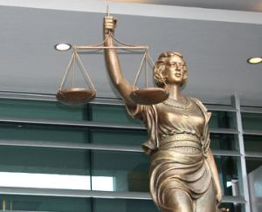
Hukuk sistemleri
Her toplumda mevcut olan hukuk kuralları o toplumun özelliklerinden etkilenerek genel bir görünüm kazanır. Bu durum birbirine benzer ideoloji, rejim, dil özellikleri taşıyan toplumlarda çeşitli hukuk sistemlerinin doğmasına yol açmıştır. Günümüzde uygulanmakta olan hukuk sistemleri başlıca dört grupta toplanabilir:

Slide 16
1.Kara Avrupası Hukuk Sistemi ve Avrupa Birliği hukuku
Bu hukuk sistemini diğerlerinden ayıran belli başlı özellikler şu şekilde sıralanabilir:
Yazılı biçimde değerlenmiş olması
Kamu hukuku ve özel hukuk olarak ikili bir ayrıma dayanması
Yargı ayrılığının bulunması yargı kararlarına hukukun yardımcı kaynağı olarak değer verilmesi Emsal hukuku oluşturmaması
Roma hukukunun etkisi ile şekillenmiş olması

Slide 17
Avrupa Birliği hukuk sistemi de bu sistemle birlikte Anglo-Amerikan hukuk sisteminden etkilenmiştir. Buna göre Avrupa Birliği hukuku karma nitelikte ve milletler üstü bir hukuk sistemidir. Avrupa Birliği hukuk sistemi 25 Mart 1957 tarihli Roma anlaşması'na dayanmaktadır.

Slide 18
2. Anglosakson Hukuk Sistemi
İngiltere'de doğmuş genellikle İngilizce konuşulan ülkelerde uygulanmaktadır. Kara Avrupası sisteminin tersine kanunlaştırma hareketini yapılmamış olması gelmektedir. Hukukun büyük bir bölümünün kaynağını yasalar değil mahkeme kararlardır.
- Gelenek hukukunun yazılı hukuka göre daha ağırlıklı bir yer işgal etmesi
Herhangi bir derlemeye gidilmemiş olması
Yargı Birliği'nin varlığı
Kamu hukuku özel hukuk ayrımının görülmemesi
Yargı kararlarının temel hukuk kaynağı oluşudur

Slide 19
3. İslam Hukuk Sistemi
İslam hukuku olarak tabir olunan şeyi fıkıhdır. Fıkhın kelime anlamı bir şeyi bilmek, anlamaktır. Terminolojik anlamı ise akıl yürütme yoluyla hukukun ayrıntılı delillerinden uygulamalı hukuk hükümleri bilmek ve çıkarmak olarak tanımlanır.

Slide 20
- Şu halde İslam Hukuku İslam dininin esaslarına dayanan, fıkıh olarak da adlandırılan bir dinsel hukuk sistemidir.
- İslam hukuk sistemi kurum ve kurallarını Kur'an, sünnet, İcma ve kıyas olmak üzere dört temel kaynağından almaktadır.
- Bu hukuk sistemi günümüzde saf anlamıyla ve tümüyle olmamakla birlikte bazı müslüman devletler de uygulama alanları ve olanağını bulmaktadır.

Slide 21
4. Sosyalist Hukuk Sistemi
1917 olşevik İhtilali ardından Rusya'da uygulamaya konulan hukuk sistemidir. Birinci Dünya Savaşı'nın ardından da Küba Çin Kuzey Kore gibi ülkelerde uygulamaya konulmuştur. Diğer hukuk sistemlerinden farklı olarak toplumu değiştirmenin ve komünizm aşamasına ulaştırmanın bir aracı olarak düşünülmüştür. Toplum komünizm aşamasına geçince hukuka da gerek kalmayacaktır. Çünkü hukuk egemen sınıfların zayıf sınıflar üzerindeki baskı aracıdır. Devlet ve toplum çıkarları bireysel çıkarın daima üstünde yer aldığından bu hukuk sisteminde özel hukuk kamu hukuku karşısında silip konumdadır

Slide 22
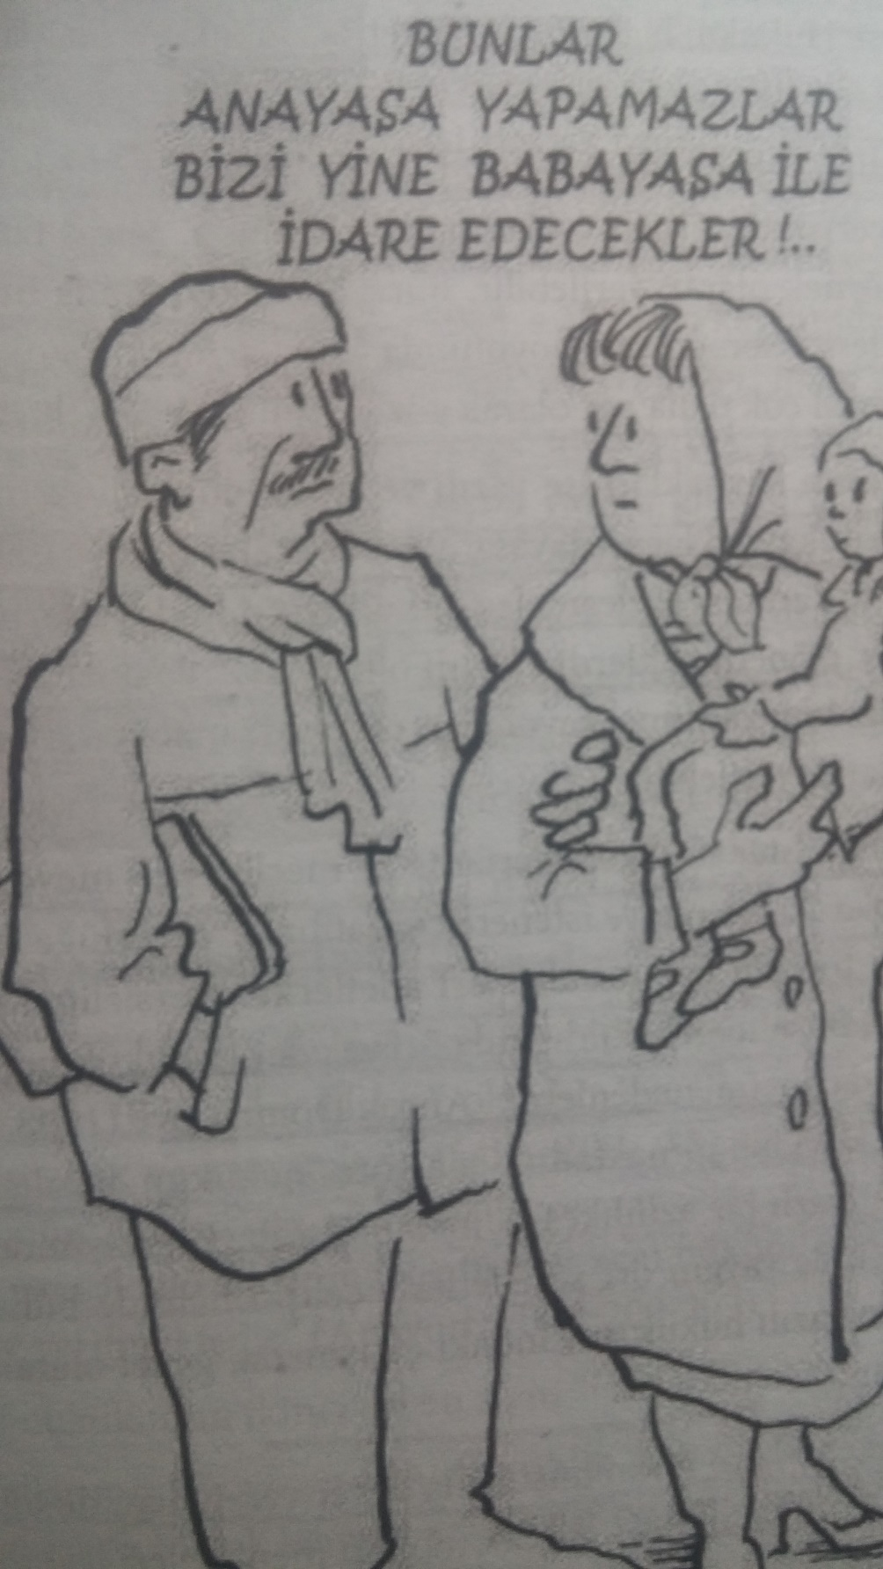
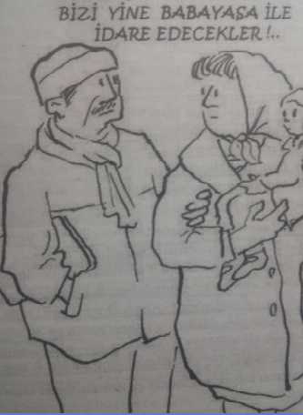

Slide 23
Türk hukuk sistemi
Türk hukuk sistemi, Türkiye Cumhuriyeti Devletinin kurulması ile şekillenmiş ve son olarak 1982 anayasasının esaslar ile belirlenmiştir. Türk hukuk sistemi Kara Avrupa hukuk sistemi özellikleri taşımaktadır. Bu açıdan kamu hukuku ve özel hukuk ikili bir ayrıma dayanmaktadır.
Özel hukuk; Medeni Hukuk, Borçlar Hukuku, Ticaret Hukuku, Devletler Özel Hukuku, Medeni Usul Hukuku, İcra ve İflas Hukuku gibi alt dallarından oluşmaktadır.

Slide 24
Kamu hukuku ise, anayasa hukuku, idare hukuku, ceza hukuku, devletler genel hukuku, Disiplin Hukuku, maliye hukuku, ceza usul hukuku, genel kamu hukuku, İnsan Hakları Hukuku ve sosyal güvenlik hukuku gibi alt dallardan oluşmaktadır.
Çeviri hukuku iş hukuku tüketici hukuku ve benzeri karma hukuk dalları da bulunmaktadır.

Slide 25
Burada ele alınan her hukuk dalının da alt dalları bulunabilmektedir. Buradan bakıldığında hukukun; toplumsal yaşamın ve ilişkilerin hemen her boyutunda kurallar ortaya koyan bir alan olarak topluma olan etkisini çok daha net olarak gözler önüne serilmektedir.
Türk hukukunun kaynakları ise yazılı ve yazılı olmayan kaynaklar olarak ikiye ayrılmaktadır. Yazılı kaynaklar; Anayasa, yasalar, yasalara eşdeğer yazılı hukuk kuralları, uluslararası sözleşmeler, kanun hükmünde kararnameler, TBMM iç tüzükleri, tüzükler, yönetmeliklerdir. Yazılı olmayan kaynakları örf ve adetler.

Slide 26
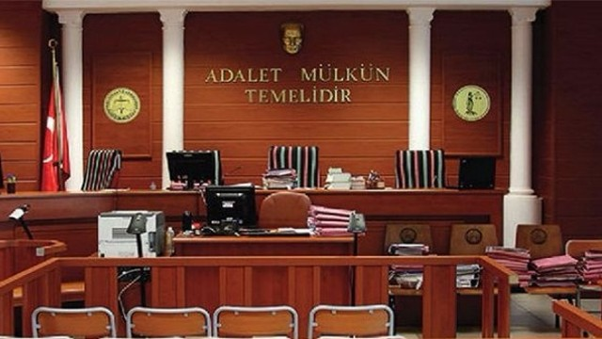
Hukuk kuralları ister mahkemelerde ister meclislerde meydana getirilsin, örf adetlerden farklı olarak, bilerek ve istenerek yaratılır ve yürürlüğe konulurlar. Hukuk kuralları esaslarını toplum bakımdan örf adetlerin yetersizliğinde bulurlar. Bu açıdan bakıldığında örf ve adetler hukukun hem kaynağı hem de ortaya çıkmasında önemli nedenlerdir.

Slide 27
Türk hukuk sistemi hem insan unsuruna değer veren hem de toplum menfaatlerini koruyan bir yaklaşıma sahiptir. Ancak toplum menfaatleri ile kişi menfaatlerinden çalışması halinde kişiye zarar vermeden toplum menfaatine önem vermektedir.

Slide 28
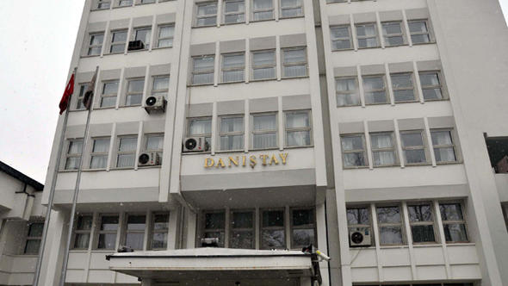
Türk hukuk kurumları
Yargı
Hukuksal uyuşmazlığın bağımsız mahkemelerce yargısal usul ve teknikleri kullanılarak çözümü işlemine yargı denir. Mahkemelerin kuruluşu görev ve yetkileri yargılama usulleri ile düzenlenir… Hukuksal uyuşmazlıkların hangi yargı yerlerinde görüleceği konusu her şeyden önce bu ülkede uygulanan yargısal rejime bağlıdır. Türkiye’de idare rejim benimsemiştir.

Slide 29
Türk hukuk sisteminin sorunları
Türk pozitif hukukunun belli başlı soruları ikiye ayrılmaktadır. Bunlardan ilki hukuk yapım-yazım tekniğine ilişkin olandır. Buna göre mevcut hukuk dili oldukça eski olan sözcük ve kavramlar ile ifade edilir. İkinci sorun ise içeriğidir. hukuk kurallarının her geçen gün değişiklik geçirmesi yaşa hükmünde kararnamelerin gerekli gereksiz birçok konuda yaygın bir biçimde kullanılması bireylerin bilgi sahibi olabilmelerini güçleştirmektedir.

Slide 30
Hukuk ve Sosyoloji
Hukukun temel sorunsalı adalettir. Hukuk adaletin temini ve sürdürülmesi hususunda normlar, kurallar, kanunlar, mevzuat ve yönergeler esas alır. Hukuki vurgular için sağlam ve güvenilir belge ve bilgiler gerekir. Bunlardan yoksun olan sorunlar hukuki güvence ve destek bulamaz. Ancak işin bir de toplumsal boyutu vardır. Bu noktada sosyoloji ilgilendiren konu kurallar normlar ve yasalar değil kuralların düzen altına alacağı toplumsal gerçekliktir.

Slide 31
Hukuk sosyolojisi
Hukuk sosyolojisi toplumsal normların toplumsal gerçeklikle ilişkilerini araştıran normatif bir dalıdır. Kitabımızda daha önce de belirttiğimiz gibi ‘’sosyoloji yok, sosyolojiler vardır.’’
Hukuk sosyolojisi çok genç bir bilim dalıdır. Çünkü oldukça kısa bir geçmişe sahiptir.
Hukuk sosyolojisinin isim babası ise İtalyan hukukçu D. Anzilotti’dir.

Slide 32
Toplum bilimin nesnesi kısaca toplumsal yaşam olmakla birlikte hukukunda kendisini konu olarak aynı nesneyi seçtiği açıktır… Kuşkusuz konuların aynı olması, toplumbilimle hukukun bilimsel niteliklerinin de aynı olması sonucunu doğurmaktadır. Düzenleyici görevi de içinde bulunmak üzere hukukun aslında sosyal bir olgu türü olduğu gerçeği özellikle hukukçular tarafından kavrandıktan sonra hukukunda toplum bilimi tarafından araştırılabilecek görüşü ağırlık kazanarak hukuku inceleyecek yeni bir bilim dalının ‘’hukuk sosyolojisi’’ adı altında oluşturulması zorunluluğu ortaya çıkmıştır.

Slide 33
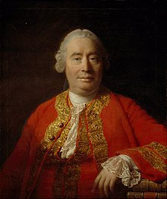
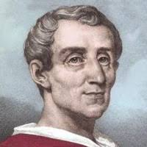
Hukuk sosyolojisinin doğmasında :
Hume
Montesquieu
Thibault

Slide 34
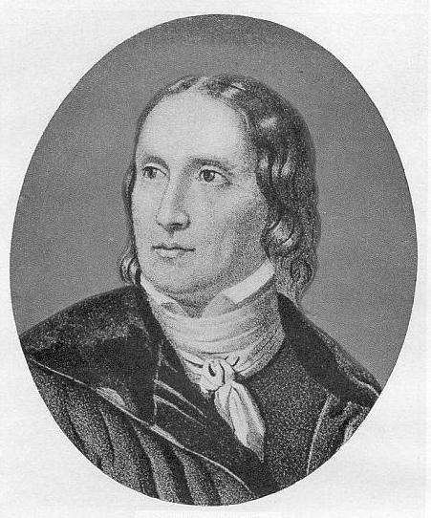
Savigny
Erlich
Etkili olmuştur.

